Slide 1

H&L短视频
个人汇报PPT
汇报人：龙雪婷

Slide 2
目录
个人任务
01
02
任务情况
03
个人心得

Slide 3
01
任务分工

Slide 4
个人任务
1、通过数据库对用户视频信息的操作
2、通过用户的多个标签给用户推荐视频，并将推荐的视频返回为json格式
3、通过ListView+json实现循环播放视频及点赞的实时更新显示
4、实现切换视频动态的拉取缓存视频

Slide 5
01
个人任务情况

Slide 6
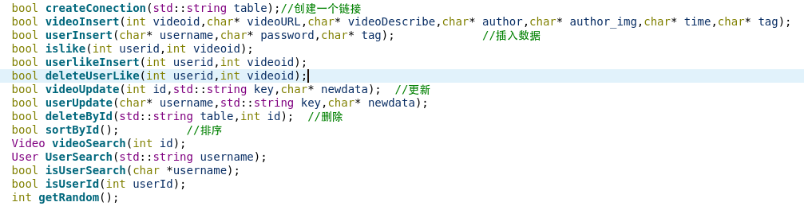
个人任务完成情况
1、通过数据库对用户视频信息的操作
操作数据库创建了一个用户信息表、视频信息表。完成了对用户、视频信息的增、删、查、改。建立用户表和视频表的关系表，从而实现一个用户可以对多个视频点赞，一个视频可以被多个用户点赞的多对多的关系。

Slide 7
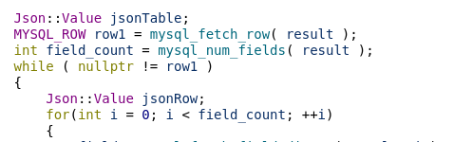
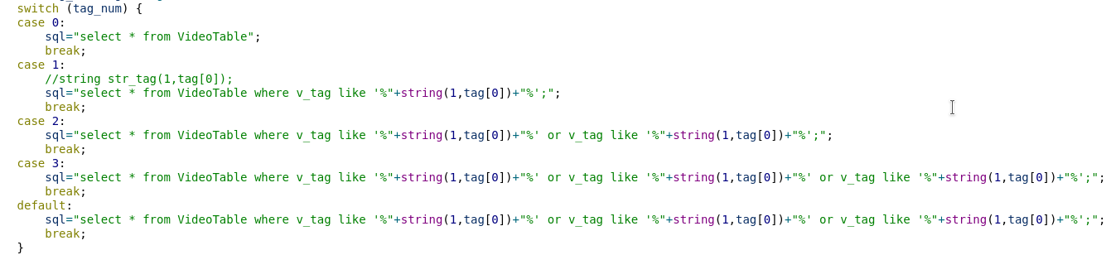
个人任务完成情况
2、通过用户的多个标签给用户推荐视频，并将推荐的视频返回为json格式
判断用户的标签个数，根据标签的类别筛选有相关标签的视频，并将从数据库中筛选出视频信息通过循环一条一条的转换为json格式，并写入json文件。

Slide 8
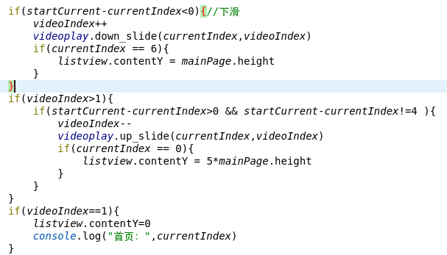
个人任务完成情况
3、利用ListView循环缓冲播放视频以及点赞的实时更新
在视频滑动这一部分，为了实现上下滑动的时候两个视频能够连接上的效果，我们最终选择了ListView，因为ListView的显示是列表形式，如果视频过多，列表会一直增加，考虑到这一点，我们就设计使用ListView实现循环播放来控制列表的数量。
一共设置了7个model,第一个和最后一个作为边界滑动时的第一帧图片显示，从而达到视觉上的循环效果，然后在中间5个model循环作为视频的显示。

Slide 9
个人任务完成情况
1、实现切换视频时动态拉流缓冲视频
为了达到视频播放的流畅性，5个视频要动态改变视频的内容，在切换一个视频的时候要保证当前播放视频的前两个视频和后两个视频都加载好，当一个视频进行切换之后，就会动态的拉取一个视频，对对应位置的视频进行覆盖。

Slide 10
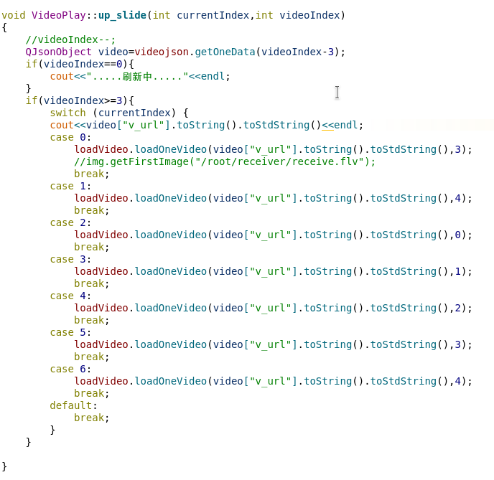
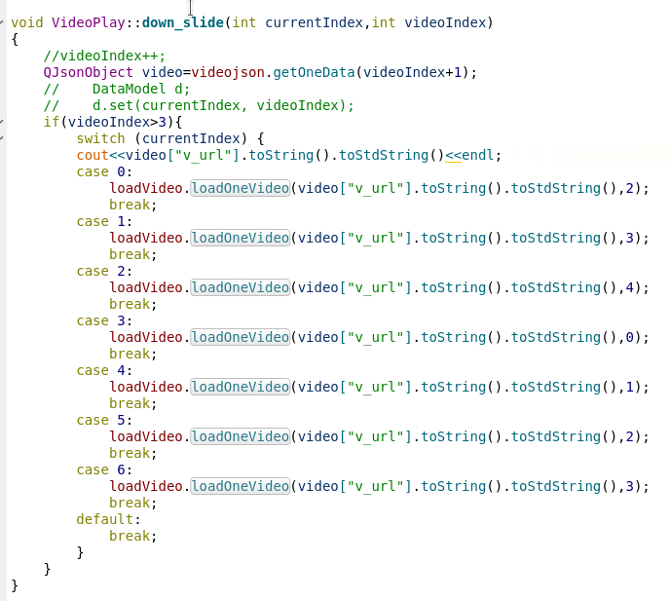

Slide 11
01
个人心得

Slide 12
心得
1、视频滑动的设计还存在一些问题，使用ListView来实现循环切换不是最好的设计，后续想要通过自己写组件来实现
2、对于像视频点赞这样大量需要频繁修改的数据后期想要将点赞的关系表采取redis来做缓存，从而缓解数据库的读写压力
3、目前的视频推荐仅仅是更具用户标签和视频标签来进行推荐的，在后期想要添加一些算法来实现更完整的推荐机制

Slide 13
谢谢大家！

